Slide 1
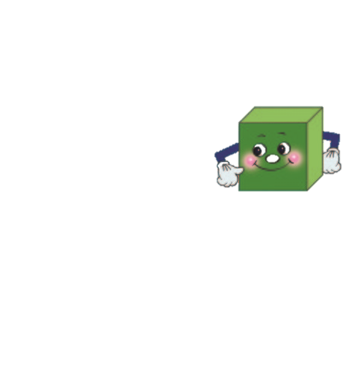
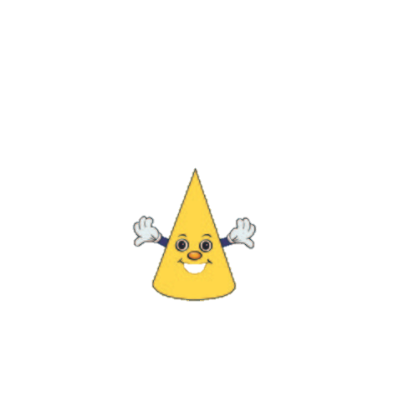
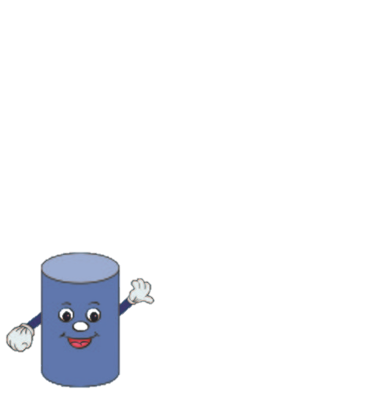
Нетішинська загальноосвітня школа І-ІІІ ступенів №2 Хмельницької області
Оскома Оксана Василівна
У країні
геометричних фігур

Slide 2
Нетішинська загальноосвітня школа І-ІІІ ступенів №2 Хмельницької області
Оскома Оксана Василівна
Назви фігури
П’ЯТИКУТ
НИК
КВАД-РАТ
РОМБ
КРУГ
ОВАЛ
ТРИ-
КУТНИК
ПРЯМОКУТ-НИК

Slide 3
Нетішинська загальноосвітня школа І-ІІІ ступенів №2 Хмельницької області
Оскома Оксана Василівна
Що це?

Slide 4
Нетішинська загальноосвітня школа І-ІІІ ступенів №2 Хмельницької області
Оскома Оксана Василівна
Назви просторові фігури

Slide 5
Нетішинська загальноосвітня школа І-ІІІ ступенів №2 Хмельницької області
Оскома Оксана Василівна
Встанови співвідношення
ТУПИЙ ГОСТРИЙ ПРЯМИЙ

Slide 6
Нетішинська загальноосвітня школа І-ІІІ ступенів №2 Хмельницької області
Оскома Оксана Василівна
Елементи паралелепіпеда
Ребро
Бічна грань
Вершина
Основа

Slide 7
Нетішинська загальноосвітня школа І-ІІІ ступенів №2 Хмельницької області
Оскома Оксана Василівна
Що ти знаєш про круг та коло?
О – центр круга та кола
АВ – діаметр круга та кола
ОС – радіус круга та кола
Р – точка, яка лежить на колі
К – точка, яка лежить поза колом
D – точка, яка лежить усередині круга
В
.
Р
О
.
С
А
D
.
К

Slide 8
Нетішинська загальноосвітня школа І-ІІІ ступенів №2 Хмельницької області
Оскома Оксана Василівна
Скільки всього чотирикутників?
5

Slide 9
Нетішинська загальноосвітня школа І-ІІІ ступенів №2 Хмельницької області
Оскома Оксана Василівна
Гра «Так чи ні ?»
У трикутника всі кути прямі?
У квадрата всі сторони рівні?
Коло – це чотири-кутник?
-
+
-
У прямокутника протилежні сторони рівні?
Шестикутник буває прямокутним?
У прямокутника всі кути прямі?
-
+
+
У трикутника 2 кути прямі?
У п’ятикутника 6 кутів?
Квадрат - це прямокутник?
-
-
+

Slide 10
Нетішинська загальноосвітня школа І-ІІІ ступенів №2 Хмельницької області
Оскома Оксана Василівна
Вгадай фігуру
2
4
1
3
5
Фігура червона, але не трикутник
Фігура має три кути, але не фіолетова
Фігура зелена, але не многокутник
Фігура многокутник, але не червона і не зелена
Зелена фігура, яка має прямі кути
(5)
(2)
(1)
(4)
(3)

Slide 11
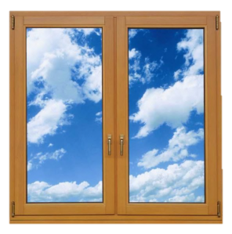
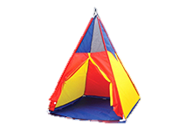
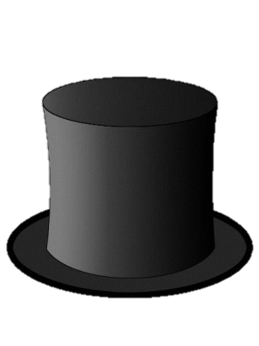
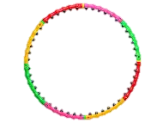
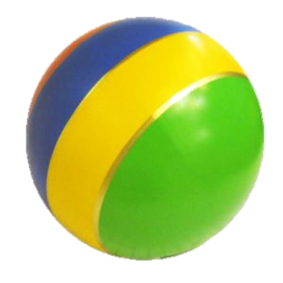
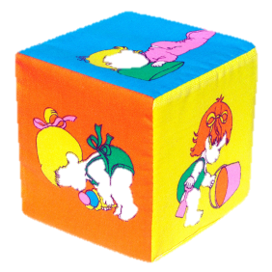
Нетішинська загальноосвітня школа І-ІІІ ступенів №2 Хмельницької області
Оскома Оксана Василівна
Знайди схожість

Slide 12
Нетішинська загальноосвітня школа І-ІІІ ступенів №2 Хмельницької області
Оскома Оксана Василівна
Поміркуй
Як перетворити один трикутник
трьома прямими на чотири трикутники?

Slide 13
Нетішинська загальноосвітня школа І-ІІІ ступенів №2 Хмельницької області
Оскома Оксана Василівна
«Розплутай» фігури

Slide 14
Нетішинська загальноосвітня школа І-ІІІ ступенів №2 Хмельницької області
Оскома Оксана Василівна
Створи свій малюнок

Slide 15
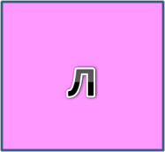
Нетішинська загальноосвітня школа І-ІІІ ступенів №2 Хмельницької області
Оскома Оксана Василівна

